Slide 1
Jlbillaudel-courleux@ac-amiens.fr

Slide 2
Temps d'information qui vous permettra : - une meilleure compréhension de la communauté d’apprentissage professionnelle, ses fondements et ses bienfaits. (Tous les propos avancés dans cette présentation sont issus de la littérature sur le sujet).
Certains d’entre vous ont-ils déjà été informés ou formés aux CAP?

Slide 3
Le quoi
La démarche
Le succès
Le pourquoi
La CAP

Slide 4
LE QUOI ?

Slide 5
Communauté
existence d’un projet commun et de valeurs partagées. Des relations signifiantes entre les personnes, sentiment de confiance, d’appartenance et de sécurité.
Apprentissage
La CAP
les membres de la communauté sont tous des apprenants. Dynamique de partage, d’échanges, de réflexion critique et constructive.
Professionnelle
axé sur le métier, sur la communauté, pour l’amélioration des pratiques.
Premiers pas, Eacker et Dufour

Slide 6
Définition
Mode de fonctionnement dans lequel un choix conscient est réalisé de travailler sur la réussite des élèves et sur l'impact des interventions pédagogiques des enseignants, tout cela de manière collaborative;
Centré sur l’analyse de données probantes;
Accent mis sur les relations entre les enseignants. les recherches ont montré que le fonctionnement en CAP était un des moyens les plus efficaces pour développer les compétences des enseignants en vue d'améliorer l'apprentissage des élèves (Hord et Sommers - 2008);
Notion de perfectionnement professionnel continu.

Slide 7
Pour travailler en CAP
Définir la vision de l'équipe ;
Adopter des attitudes et des postures de travail ;
Rester en veille pédagogique : l’équipe se tient au courant des meilleures pratiques (faire le lien avec les écoles efficaces);
Partager et agir : partager des connaissances et les traduire en actions concrètes auprès des élèves.

Slide 8
Principe clé qui guide les écoles efficaces
Plus les pratiques au sein de l’école sont uniformes (harmonisées), plus celle-ci sera efficace !
Il importe donc d’harmoniser les pratiques d’enseignement efficace ! (cf Barak Rosenshine avec l’enseignement explicite).
École efficace
Murphy J. , 1992
Notes:
Parler des autres références méta-analyse : enquête follow through / national reading panel
Enseignement explicite : La pédagogie explicite est une méthode éducative dont les premières formalisations sont apparues en 1960 avec le travail de S.Engelmann.
Elle place le savoir au centre du dispositif de transmission des connaissances et savoir-faire.
Les premières formalisations de la pédagogie explicite sont posées par S. Engelmann en 1960 à travers le Direct Instruction.
Les recherches sur les pratiques pédagogiques efficaces ont été suivies aux États-Unis dans les années 1970 par BARAK ROESENSHINE à partir d'observations en classe des enseignants obtenant de bons résultats avec leurs élèves¹.
À partir de 1968 (et ce pendant 10 ans), démarre aux États-Unis le projet Follow Through, qui constitue la plus grande étude longitudinale destinée à comparer 9 approches pédagogiques ; elle dura une dizaine d'années et impliqua 70 000 élèves de 180 écoles, de tous milieux. Il en ressortit que, de loin, le modèle le plus performant était le Direct Instruction, pratique pédagogique explicite et structurée². Cette étude montre que le Direct Instruction dépasse en efficacité les huit autres méthodes sur les trois points évalués : connaissances de base acquises, savoir-faire, estime de soi.
En 1976, B. Rosenshine, professeur émérite et chercheur en psychologie cognitive (Université d'Urbana-Champaign - Illinois - États-Unis) décrit la pédagogie explicite. À partir de son étude, et des résultats du projet Follow Through, il en formalise les procédures d'enseignement. Une étude, datant de 1983, puis trois autres articles scientifiques, parus en 1986, constituent des textes fondateurs de la Pédagogie explicite.
Actuellement, des chercheurs canadiens comme Clermont Gauthier (Université Laval, Québec), Steve Bissonnette et Mario Richard poursuivent (en langue française) ce travail de définition et de validation de la pédagogie explicite. Professeur en sciences de l'éducation, Clermont Gauthier a contribué à faire connaître l'enseignement explicite dans le monde francophone.

Slide 9
Un curriculum de l’élève viable et garanti
Un programme d’études est garanti
Un programme d’études est viable
lorsque les contenus et les résultats (cibles) d’apprentissage s’enchaînent logiquement d’une année à l’autre, et lorsque les contenus sont abordés et les résultats atteints au moment opportun, peu importe l’enseignant.
lorsque les enseignants peuvent l’enseigner adéquatement dans les délais accordés.
Marzano (2003)

Slide 10
Ce ne sont pas tes élèves, ce ne sont pas mes élèves, ce sont nos élèves.
La démarche s’appuie intégralement sur vos productions, analyses, réflexions et recueil des données.
Postulats
Elle est issue d’une démarche de recherche nord américaine.
On ne parle plus de difficultés mais de défis à relever.
La démarche se déroule sous couvert d’une culture commune.

Slide 11
Une cap n’est pas …
Une réunion d’enseignants sans objectifs formels;
Une formation;
Une mesure ou un dispositif supplémentaire….

Slide 12
Conditions gagnantes
Instaurer un climat de confiance
Créer le temps (mettre les conditions nécessaires)
Etayage professionnel
Y aller lentement (un pas à la fois)
Toujours axer la réflexion sur des données probantes
Les conditions gagnantes

Slide 13
LE POURQUOI ?

Slide 14
La rencontre en CAP permet de :
- Suivre l’évolution des progrès des élèves afin d’établir des interventions à mettre en place pour tous les élèves;
Déterminer la séquence d’apprentissages à réaliser en urgence;
Déterminer des indicateurs de réussite communs;
Développer des outils d’évaluations et de consignations communs;
Etablir des normes de fonctionnement communs et des attentes communes / Harmoniser des pratiques et des outils : notion de curriculum viable et garanti.
Notes:
C'est-à-dire que l'une des choses les plus puissantes qu'une école puisse faire pour aider à améliorer les résultats des élèves est de garantir qu'un contenu spécifique est enseigné dans des cours et des niveaux scolaires spécifiques. Il est important de noter les deux parties du concept d'un programme d'études garanti et viable.
Le fait qu'il soit garanti nous assure qu'un contenu spécifique est enseigné dans des cours spécifiques et à des niveaux scolaires spécifiques, quel que soit l'enseignant auquel un élève est affecté.
Le fait qu'il soit viable indique qu'il y a suffisamment de temps d'enseignement disponible pour réellement enseigner le contenu identifié comme important (p. 89-91).
Marzano « What works in schools », 2003, éditions

Slide 15
LA DEMARCHE

Slide 16
Notre culture
(essentielle pour s’assurer de la cohérence du groupe)
Notre MISSION
« Quelle est notre raison d’être ? »
La mission met au défi chaque membre du groupe de clarifier la mission essentielle de l’Ecole.
(1 phrase qui trouve consensus)
Notre VISION
« Quel est mon souhait pour cette Ecole ? »
Le groupe est invité à évoquer un avenir réaliste, crédible et désirable. Les membres seront alors si motivés qu’ils collaboreront pour y arriver.
(3 adjectifs)
Nos VALEURS
« Comment devons-nous agir pour faire de l’Ecole ce que nous souhaitons qu’elle devienne ? »
Nécessité de décrire les attitudes - les comportements - les engagements collectifs mis en œuvre pour faire évoluer l’école vers sa vision.
(3 noms communs)
Nos OBJECTIFS
« Quelles sont les mesures à prendre et quand les prendrons-nous ? »
Les objectifs mettent au défi le personnel de l’Ecole de transformer les bonnes intentions formulées dans l’énoncé de la vision en cibles à atteindre.
(Objectifs SMART)

Slide 17
Un pilotage de circonscription
Le directeur ou chef d’établissement =
le pilote
Les
enseignants
Un spécialiste : IEN, CPC, CPD, RMC, enseignant hors équipe :
si horizontalité
La CAP, quels participants ?
Conditions gagnantes
Instaurer un climat de confiance
Créer le temps (mettre les conditions nécessaires)
Etayage professionnel
Y aller lentement (un pas à la fois)
Demeurer axé sur des données probantes

Slide 18
Les études comparatives internationales confirment que le développement professionnel des enseignants demeure l’un des meilleurs moyens pour améliorer la qualité de l’enseignement offert aux élèves.
TOUTEFOIS : RICHARD (2018) affirme également que selon ces études, les CAP doivent être alimentées par des ressources extérieures qui peuvent contribuer au processus de développement professionnel dont les enseignants ont besoin pour assurer la progression des apprentissages des élèves.
Le travail en CAP s’avère tributaire de la réponse à ces questions essentielles.
La montée en compétences professionnelles ne peut pas s’effectuer si la communauté fonctionne en vase clos.
Article « le marteau et le clou » « Les limites des communautés d’apprentissage professionnelles »

Slide 19
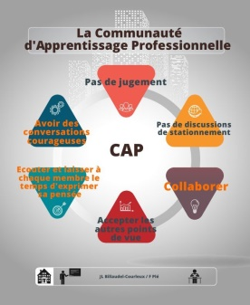
CAP
Pas de
jugement
Avoir des
Conversations
courageuses
Pas de
Discussion de
stationnement
Le cadre
Écouter et
laisser chaque
membre s’exprimer
Collaborer
Accepter les
autres points
de vue

Slide 20
Les 3 questions essentielles
Quels sont les apprentissages non acquis prioritaires ?
Comment allons-nous vérifier l’acquisition de ces apprentissages ?
Qu’allons-nous faire avec les élèves qui ne les acquièrent pas et avec ceux qui les acquièrent rapidement?

Slide 21
Gestion axée sur les résultats

Slide 22
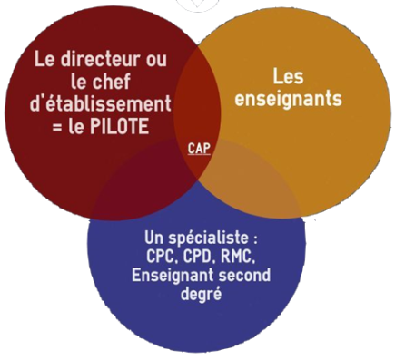
Indicateurs fiables
Célébrer les réussites
Identifier les défis
Définir des cibles
Partager avec l’équipe
Créer une séquence
Évaluer et garder en mémoire
Chronologie

Slide 23
Indicateurs fiables
Célébrer les réussites
Identifier les défis
Définir des cibles
Partager avec l’équipe
Créer une séquence
Évaluer et garder en mémoire
Chronologie

Slide 24
Indicateurs fiables
Célébrer les réussites
Identifier les défis
Définir des cibles
Partager avec l’équipe
Créer une séquence
Évaluer et garder en mémoire
Chronologie

Slide 25
Elèves à besoin : sous le seuil 1
5%
Interventions extérieures
15%
Interventions supplémentaires selon les besoins
RAI : Réponse à l’intervention
Elèves fragiles : entre seuil 1 et 2
80%
Interventions universelles
Elèves ayant appris : au-delà du seuil 2

Slide 26
Remue méninge pour déterminer l’objectif SMART et les stratégies afférentes

Slide 27
Résultats d’une classe de CE1
20%
30%
85%
75%
55%
55%
80%
40%
25%
Taux d’enfants en réussite > seuil 2

Slide 28
Indicateurs fiables
Célébrer les réussites
Identifier les défis
Définir des cibles
Partager avec l’équipe
Créer une séquence
Évaluer et garder en mémoire
Chronologie

Slide 30
Résultats d’une classe de CE1
20%
30%
85%
75%
55%
55%
80%
40%
25%
Taux d’enfants en réussite > seuil 2

Slide 31
La séquence SMART

Slide 32
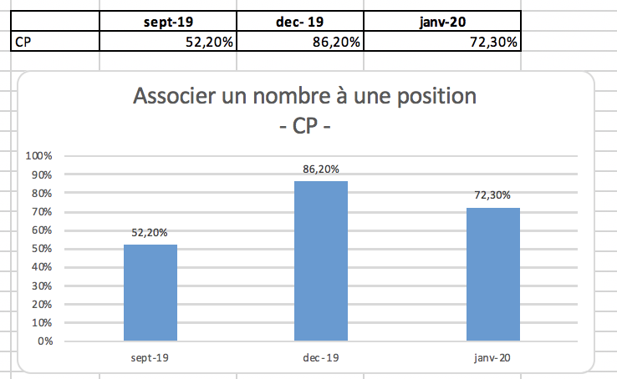
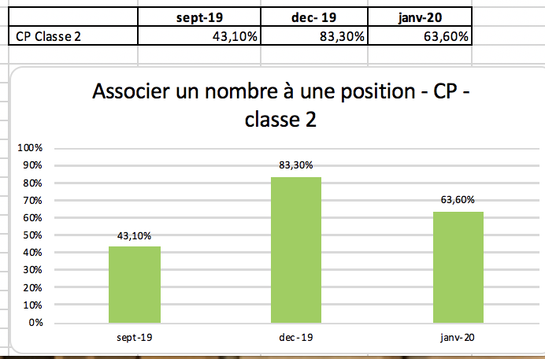
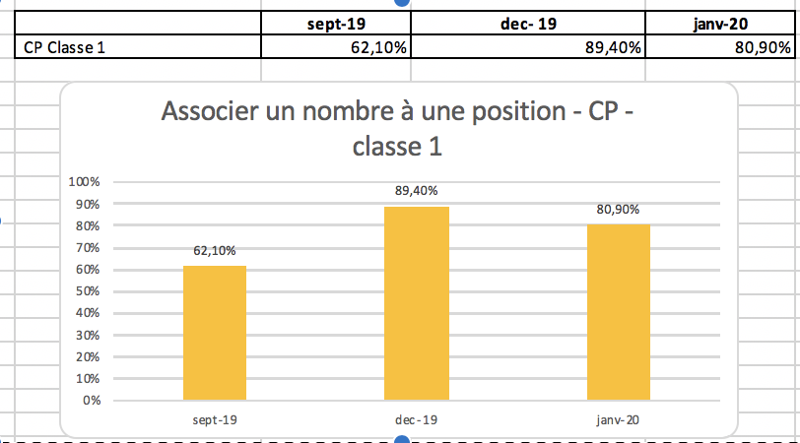
Les résultats

Slide 34
Le travail en CAP permet de lever les ambiguïtés ou le défaut de compétences des champs techniques, prédictifs de difficultés durables si nous n’agissons pas.

Slide 35
Français début année CP

Slide 36
Indicateurs fiables
Célébrer les réussites
Identifier les défis
Définir des cibles
Partager avec l’équipe
Créer une séquence
Évaluer et garder en mémoire
Chronologie

Slide 37
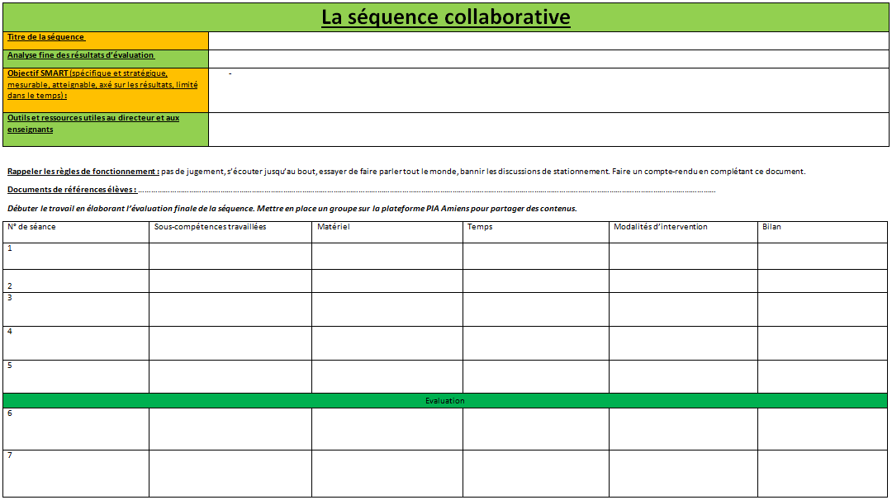
Concevoir une séquence SMART
Notes:
La maîtrise satisfaisante 1 est considérée comme insatisfaisante

Slide 38
Le cycle des rencontres CAP continue : - jusqu’à la réussite des élèves - pour ensuite aborder un autre objectif

Slide 39
LE SUCCES
Les recherches montrent :
Un rehaussement notable de la qualité des pratiques d’enseignement;
Des enseignants qui encouragent davantage les élèves à la réflexion;
Un rehaussement du sentiment d’efficacité des enseignants;
Un développement de la culture de collecte et d’analyse de données d’apprentissage;
Une plus grande harmonisation des pratiques;
Des enseignants qui parlent beaucoup plus de situations pédagogiques et de ce qu’ils vivent avec leurs élèves ;
Une plus grande motivation chez les élèves, moins d’élèves à risque d’une année à l’autre;
Une capacité à croire en tous les élèves;
Une meilleure réussite des élèves;
Témoignage d’une directrice :
Retombées des CAP

Slide 40
La gestion du compte affectif de la personne

Slide 41
Stratégies d’enseignement efficace
Réussite des élèves
Réussite des élèves
Equipes collaboratives centrées sur les besoins des élèves
Culture de collecte et d’analyse des données

Slide 42
Points de vigilance / pratique dans l’Aisne :
Aller trop vite, s’éparpiller et ne rien construire;
Ne pas accompagner les équipes : il est nécessaire de sortir de l’entre soi; Mieux vaut aller doucement et déployer peu à peu que d’aller à tout va;
Croire que ce temps est une formation, ce n’est qu’une information…
Exemple note de service;
Rôle de la circonscription et des CPC dans l’accompagnement;
Rôle des directeurs d’école en tant que leaders;
Connaissances des résultats des évaluations 6ème pour les élèves de CM2 sortants.
…
Points positifs :
Amélioration des résultats
Sentiment d’accomplissement professionnel des enseignants, une volonté de poursuivre ce mode de fonctionnement « enfin une réunion qui sert à quelque chose!! »
Changement du climat professionnel au sein des équipes qui travaillent en CAP (cf audio de Madame DRON)
Porté par le projet académique dans l’axe 1
…

Slide 43
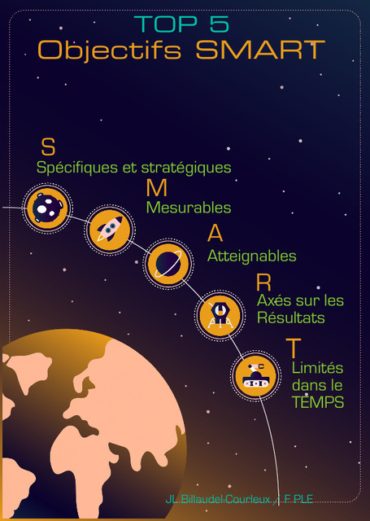
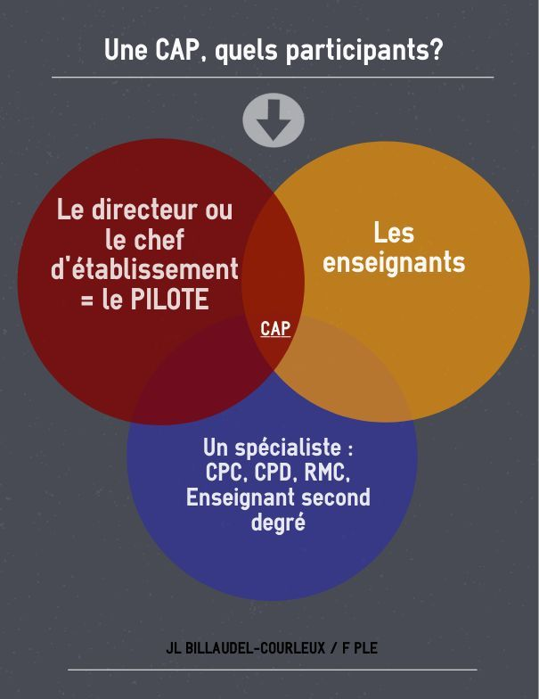
Les recherches ont montré que le fonctionnement en CAP était un des moyens les plus efficaces pour développer les compétences des enseignants en vue d’améliorer l’apprentissage des élèves (Hord et Sommers – 2008).

Slide 44
Bibliographie
…

Slide 45
Jlbillaudel-courleux@ac-amiens.fr
Fabien.ple@ac-amiens.fr

